Slide 1

Khoa Kỹ thuật Hoá Học Bộ môn Công nghệ Hoá Vô Cơ
Hóa Đại Cương
Chương 5
Tốc Độ Phản Ứng
GV: TS. Đặng Văn Hân
Office: 112B2 or 804H3 Building
Email: dvhan@hcmut.edu.vn

Slide 2
Nội dung
1. Nhiệt - Động Hóa Học
2. Động hóa học
3. Tốc độ phản ứng
4. Hằng số tốc độ phản ứng
5. Bậc phản ứng
6. Các yếu tố ảnh hưởng đến tốc độ phản ứng

Slide 3
Nhiệt hóa học và Động hóa học
Domain of thermodynamics (Initial & Final States)
Nhiệt động hóa học
Dự đoán chiều và khả năng tự xảy ra của các quá trình hoá học dựa trên tính chất của chất phản ứng và sản phẩm.
Domain of
kinetics
Động hóa học
Dự đoán tốc độ phản ứng xảy ra dựa trên con đường đi từ chất phản ứng đến sản phẩm.
Energy
Reactants
Tốc độ phản ứng hoá học;
Điều chỉnh tốc độ (nhanh hay chậm) phản ứng;
Cơ chế tốc độ phản ứng.
Products
Reaction progress

Slide 4
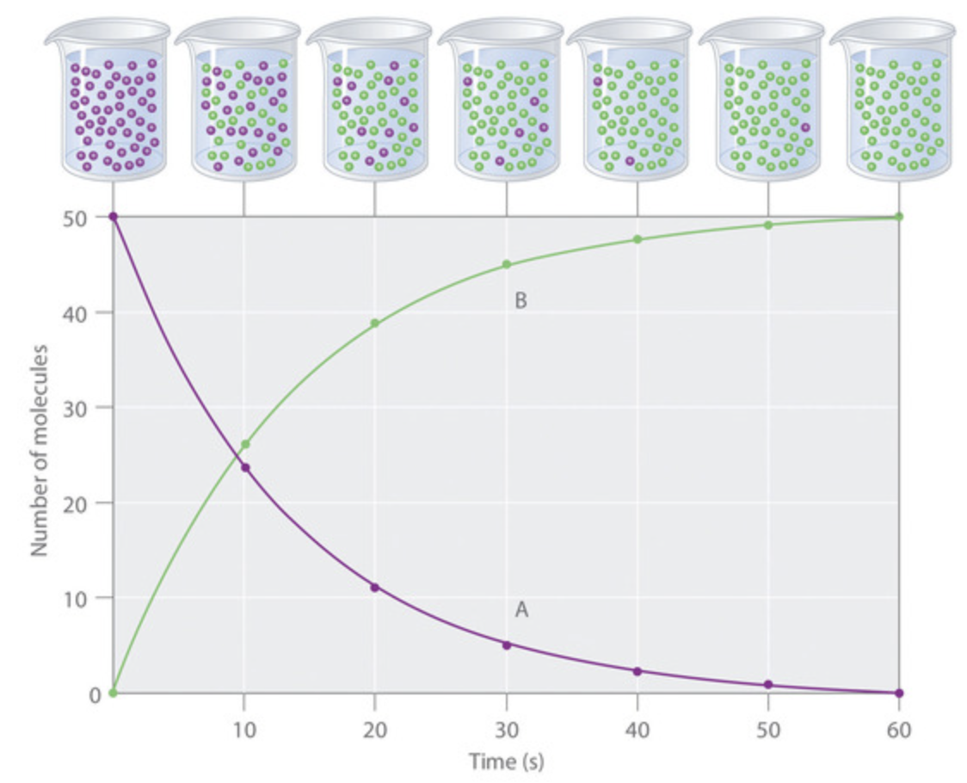
Động hóa học
Xét phản ứng: A → B
Tốc độ phản ứng: mô tả quá trình biến thiên nồng độ chất phản ứng hay sản phẩm (C) trong một đơn vị thời gian (t)
t = 0 s
t = 30 s
t = 60 s
Đơn vị tốc độ pư: M/s hoặc mol.l⁻¹s⁻¹
Phương pháp xác định tốc độ phản ứng
Biến thiên nồng độ theo tgian
Định luật tác dụng khối lượng

Slide 5
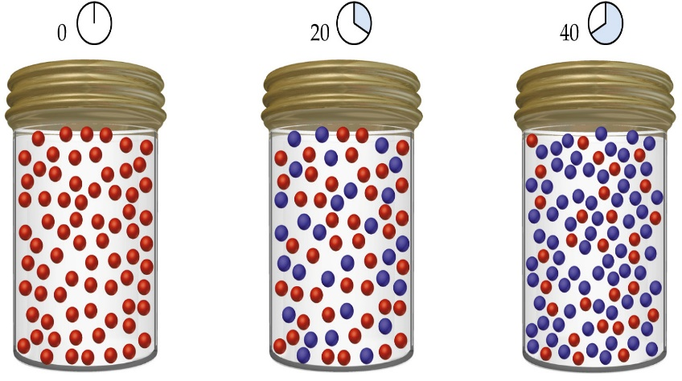


Các yếu tố ảnh hưởng
4 yếu tố chính ảnh hưởng chính đến tốc độ phản ứng hóa hoc:
Nồng độ tác chất,
Nhiệt độ,
Chất xúc tác
Diện tích bề mặt (phản ứng dị thể)
Chất pư
Sản phẩm
Hệ số tỉ lượng của PƯHH: là hệ số trong các PƯHH mô tả tương tác (tối giản) của các phân tử trong phản ứng hóa học.
Ví dụ: 2H₂ + 1O₂ → 2H₂O

Slide 6
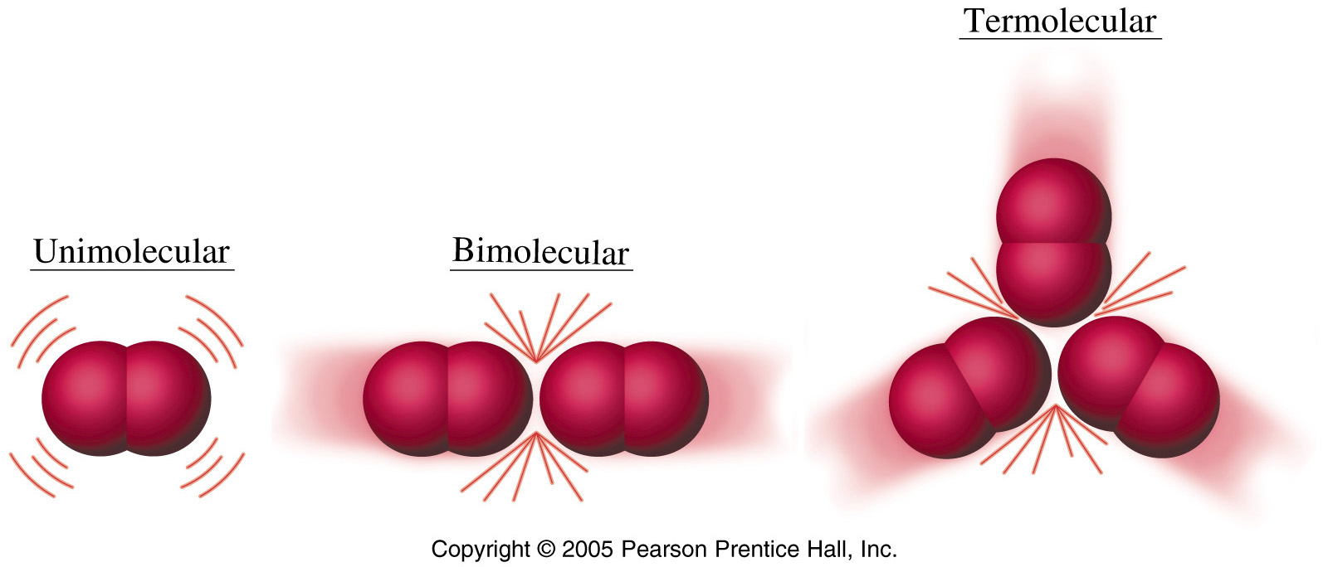
Phân tử số trong PƯHH
PHÂN TỬ SỐ: số tiểu phân (nguyên tử, phân tử, ion) của chất pư tương tác gây nên biến đổi hoá học trong 1 tác dụng cơ bản. (phân tử số = 1,2,3)
Tam phân tử
Đơn phân tử
Lưỡng phân tử
Ví dụ: Phản ứng đơn giản có:
Phân tử số = 1→ pư đơn phân tử: I₂(k) = 2I(k)
Phân tử số = 2→ pư lưỡng phân tử: H₂(k)+I₂(k) = 2HI(k)
Phân tử số = 3→ pư tam phân tử: 2NO(k)+O₂(k)=2NO₂(k)

Slide 7
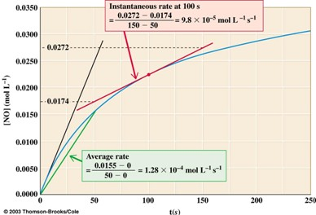
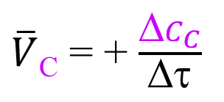
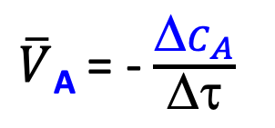
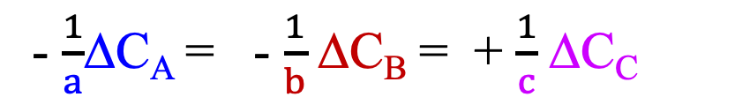
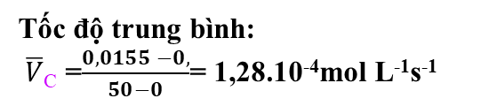
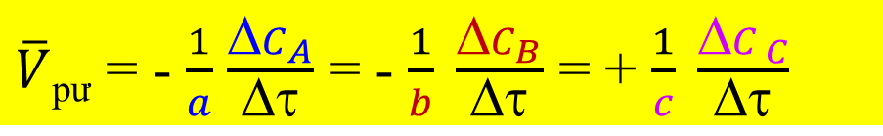
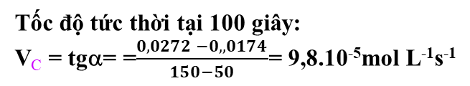
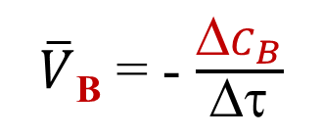
Tốc độ phản ứng trung bình
Định nghĩa: là sự thay đổi nồng độ của tác chất hay sản phẩm xảy ra trong một đơn vị thời gian.
aA + bB = cC
τ ↑ C_{A} ↓ C_{B} ↓ C_{C}↑
Tốc độ tức thời tại 100 giây:
V_{C} = tgα= =$\frac{0,0272 −0,,0174}{150−50}$= 9,8.10⁻⁵mol L⁻¹s⁻¹
ΔC_{A} < 0 ΔC_{B} < 0 ΔC_{C} > 0
α
- $\frac{1}{a}$ΔC_{A} = - $\frac{1}{b}$ΔC_{B} = + $\frac{1}{c}$ΔC_{C}
C [mol L⁻¹]
Tốc độ trung bình của A, B, C:
$\overline{V}$_{A} = - $\frac{{ΔC}_{A}}{Δτ}$
$\overline{V}$_{B} = - $\frac{{ΔC}_{B}}{Δτ}$
$\overline{V}$_{C} = + $\frac{{ΔC}_{C}}{Δτ}$
Tốc độ trung bình:
$\overline{V}$_{C} =$\frac{0,0155 −0,}{50−0}$= 1,28.10⁻⁴mol L⁻¹s⁻¹
Tốc độ trung bình của phản ứng:
$\overline{V}$_{pư} = - $\frac{1}{a}$ $\frac{{ΔC}_{A}}{Δτ}$ = - $\frac{1}{b} \frac{{ΔC}_{B}}{Δτ}$ = + $\frac{1}{c} \frac{{ΔC}_{ C}}{Δτ}$

Slide 8
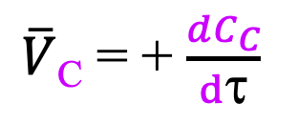
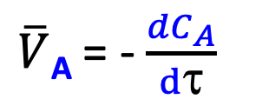
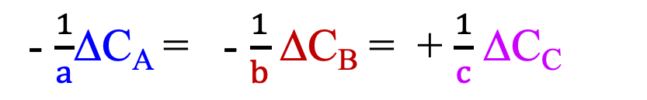
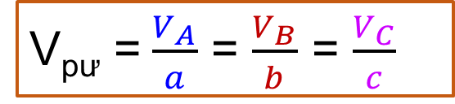

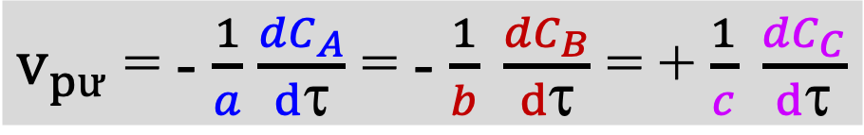

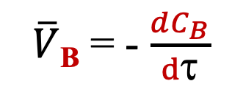
Tốc độ phản ứng tức thời
aA + bB = cC
Tốc độ tức thời tại 100 giây:
V_{C} = tgα= =$\frac{0,0272 −0,,0174}{150−50}$= 9,8.10⁻⁵mol L⁻¹s⁻¹
τ ↑ C_{A} ↓ C_{B} ↓ C_{C}↑
α
ΔC_{A} < 0 ΔC_{B} < 0 ΔC_{C} > 0
C [mol L⁻¹]
- $\frac{1}{a}$ΔC_{A} = - $\frac{1}{b}$ΔC_{B} = + $\frac{1}{c}$ΔC_{C}
Tốc độ tức thời của A, B, C:
Tốc độ trung bình:
$\overline{V}$_{C} =$\frac{0,0155 −0,}{50−0}$= 1,28.10⁻⁴mol L⁻¹s⁻¹
$\overline{V}$_{A} = - $\frac{{dC}_{A}}{dτ}$
$\overline{V}$_{B} = - $\frac{{dC}_{B}}{dτ}$
$\overline{V}$_{C} = + $\frac{{dC}_{C}}{dτ}$
Tốc độ tức thời của phản ứng:
V_{pư} = $\frac{V_{A}}{a}$ = $\frac{V_{B}}{b}$ = $\frac{V_{C}}{c}$
$v_{pư}$ = - $\frac{1}{a}$ $\frac{{dC}_{A}}{dτ}$ = - $\frac{1}{b} \frac{{dC}_{B}}{dτ}$ = + $\frac{1}{c} \frac{{dC}_{C}}{dτ}$

Slide 9
Định luật tác dụng khối lượng
Định luật tác dụng khối lượng (M. Guldberg và P. Waage)
Ở nhiệt độ không đổi, phản ứng đồng thể, đơn giản:
aA (k) + bB (k) = cC (k) + dD (k)
Tốc độ phản ứng:
v = k[A]ª[B]^{b}
Nghiệm đúng cho các phản ứng đơn giản hay cho từng giai đoạn của phản ứng phức tạp
Với:
v là tốc độ phản ứng
k là hằng số tốc độ phản ứng
1. Bản chất phản ứng
2. Nhiệt độ
3. Xúc tác

Slide 10
Phản ứng đơn giản và phức tạp
Phản ứng đơn giản: diễn ra có 1 giai đoạn.
H₂ (k) + I₂(k) = 2HI(k)
Phản ứng phức tạp: diễn ra qua nhiều giai đoạn
Mỗi giai đoạn gọi là một tác dụng cơ bản.
∑ giai đoạn ( tác dụng cơ bản ): cơ chế của pư.
Một phản ứng gồm nhiều giai đoạn nối tiếp, tốc độ pư được quyết định bởi tốc độ của giai đọan chậm nhất.

Slide 11
Phản ứng phức tạp
Ví dụ 1:
2N₂O₅ = 4NO₂ + O₂
Có hai giai đoạn nối tiếp:
N₂O₅ = N₂O₃ + O₂ (1); phản ứng xảy ra chậm
→ v₁ = k₁.[N₂O₅]
N₂O₅ + N₂O₃ = 4NO₂ (2); phản ứng xảy ra nhanh
→ v₂ = k₂.[N₂O₅].[N₂O₃]
Giai đoạn 1 chậm → v_{pư} = v₁ = k₁.[N₂O₅]
→ Phản ứng bậc nhất

Slide 12
Phản ứng phức tạp
Ví dụ 2:
2NO(g) + Br₂(g) → 2NOBr(g)
Cơ chế phản ứng xảy ra theo 2 bước:
Xác định tốc độ phản ứng tổng quát theo phản ứng trên?

Slide 13
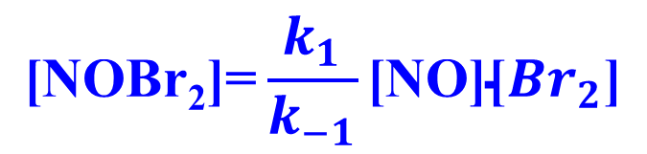
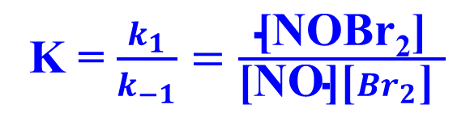
Phản ứng phức tạp
2NO(g) + Br₂(g) → 2NOBr(g)
Giai đoạn chậm (Step 2)
v = k₂[NOBr₂][NO]
Vì NOBr₂ là hợp chất trung gian → không bền
Giai đoạn nhanh (Step 1)
K = $\frac{k_{1}}{k_{−1}}=\frac{\text{[}\text{NOBr}\text{2}\text{]}}{\text{[}\text{NO}\text{][}{Br}_{2}\text{] }}$
$$\text{[}\text{NOBr}\text{2}\text{]}\text{=}\frac{k_{1}}{k_{−1}}\text{[}\text{NO}\text{][}{Br}_{2}\text{]}$$
Tốc độ phản ứng tổng thể:

Slide 14
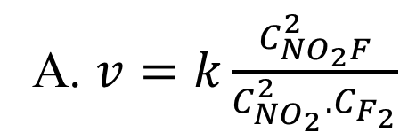
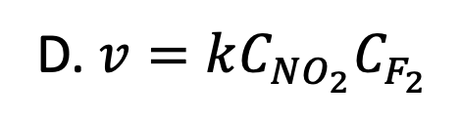
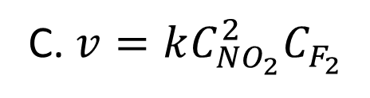
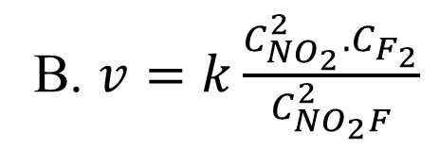
Phản ứng đơn giản và phức tạp
Ví dụ 2: Chọn phương án đúng. Cơ chế của phản ứng phức tạp:
2NO₂ (k) + F₂ (k) → 2NO₂F (k)
Có thể giải thích bằng 2 phương trình đơn giản:
NO₂ (k) + F₂ (k) → NO₂F (k) + F (k) (chậm)
NO₂ (k) + F (k) → NO₂F (k) (nhanh)
Biểu thức tốc độ của phản ứng sẽ được biểu diễn bằng công thức:
A. $v=k\frac{C_{{NO}_{2}F}^{2}}{C_{{NO}_{2}}^{2}{.C}_{F_{2}}}$
B. $v=k\frac{C_{{NO}_{2}}^{2}{.C}_{F_{2}}}{C_{{NO}_{2}F}^{2}}$
C. $v=kC_{{NO}_{2}}^{2}C_{F_{2}}$
D. $v=kC_{{NO}_{2}}C_{F_{2}}$

Slide 15
Tốc độ phản ứng tổng quát
Xét phản ứng đồng thể: aA + bB = cC + dD
Tốc độ phản ứng tổng quát: v = k.C_{A}^{n} .C_{B}^{m}
n: bậc riêng phần của A, m là bậc riêng phần của B.
n+m: bậc phản ứng, có thể là số âm, số nguyên, phân số hoặc số không. m và n xác định bằng thực nghiệm.
n = a ; m = b
Phản ứng đơn giản
Phản ứng phức tạp
n ≠ a ; m ≠ b
Phản ứng bậc 1 và bậc 2 hay gặp, bậc 0 hay bậc 3 ít gặp. Bậc phản ứng > 3 hầu như không xảy ra.

Slide 16
Bậc phản ứng
3NO (k) → N₂O (k) + NO₂ (k)
v = k[NO]³
Bậc 3 theo NO và Bậc phản ứng tổng = 3
2NO₂ (k) + F (k) → 2NO₂F (k)
v = k[NO₂] [F₂]
Bậc 1 theo NO₂ và F₂; Bậc phản ứng tổng = 2
H₂O₂ (dd) + 3I⁻ (dd) + 2H⁺ (dd) → 2H₂O (dd) + I₃⁻ (dd)
v = k[H₂O₂] [I⁻]
Bậc 1 theo H₂O₂ và I⁻; Bậc 0 theo H⁺; Bậc phản ứng tổng = 2

Slide 17
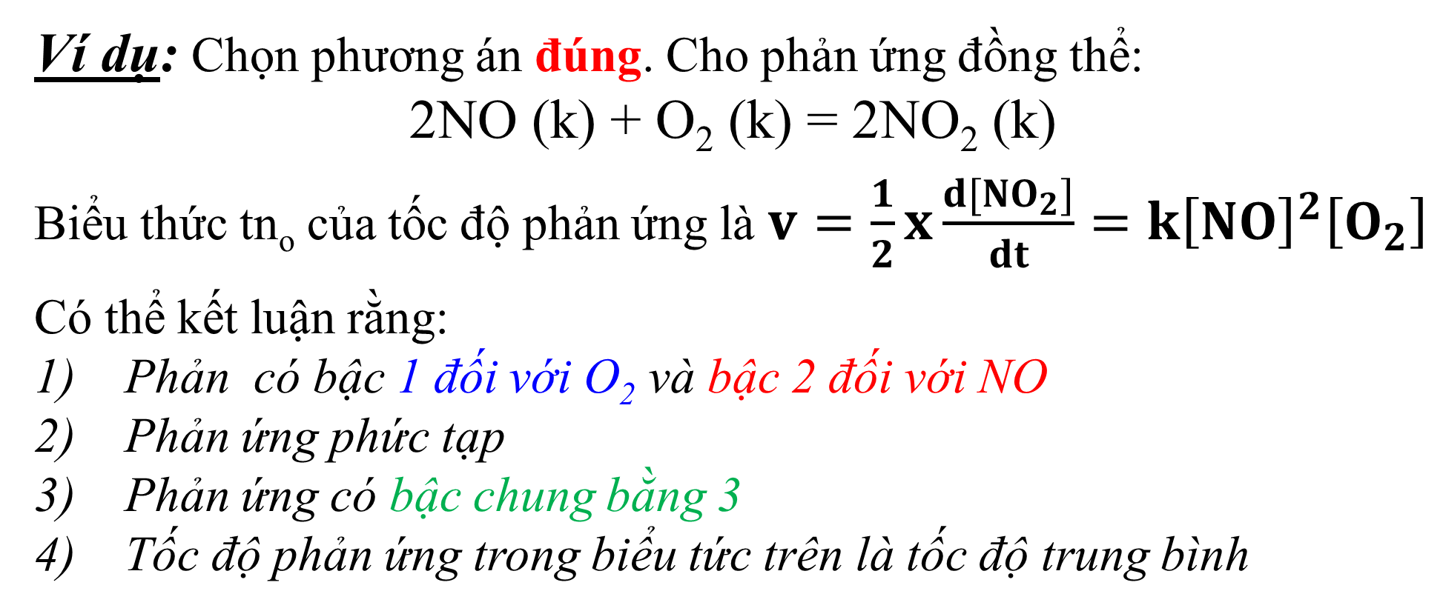
Bậc phản ứng
Ví dụ: Chọn phương án đúng. Cho phản ứng đồng thể:
2NO (k) + O₂ (k) = 2NO₂ (k)
Biểu thức tn_{o} của tốc độ phản ứng là $v=\frac{1}{2}x\frac{d[NO_{2}]}{dt}=k{\left[NO\right]}^{2}\left[O_{2}\right]$
Có thể kết luận rằng:
Phản có bậc 1 đối với O₂ và bậc 2 đối với NO
Phản ứng phức tạp
Phản ứng có bậc chung bằng 3
Tốc độ phản ứng trong biểu tức trên là tốc độ trung bình
A. 2, 3 và 4 B. 1, 2 và 3 C. 1, 3 và 4 D. Chỉ 1 và 3

Slide 18
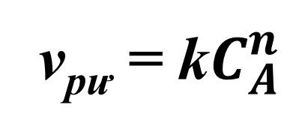
Sự ảnh hưởng của bậc pư đến tốc độ pư
Xét phản ứng đơn giản: A → B + C
v_{pư} = k$C_{A}^{n}$
Bậc pư n = 0 → v_{pư} = k[A]⁰ = k → tốc độ phản ứng không đổi khi thay đổi nồng độ tác chất A;
Bậc pư n = 1 → v_{pư} = k[A]¹ = kA → tốc độ phản ứng tăng gấp đôi khi tăng đổi nồng độ tác chất A gấp đôi;
Bậc pư n = n → v_{pư} = k[A]^{n} → tốc độ phản ứng tăng 2^{n} lần khi tăng đổi nồng độ tác chất A gấp đôi;

Slide 19
Xác định tốc độ và bậc phản ứng
Tốc độ phản ứng tổng quát: v = k.C_{A}^{m} .C_{B}^{n}
Bậc phản ứng (m+n) phải xác định bằng thực nghiệm, không đơn giản là dựa trên cơ chế phản ứng:
1. BẰNG PP HÓA HỌC:
Sử dụng pp chuẩn độ: lấy mẫu tương đối lớn → chuẩn độ
2. PP VẬT LÝ:
Sử dụng phương pháp: quang phổ, đo pH, đo áp suất, đo độ dẫn, đo độ đục → thường sử dụng.
H₂SO₄ + Na₂S₂O₃ = H₂O + Na₂SO₄ + S↓ + SO₂↑

Slide 20
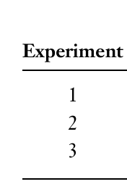
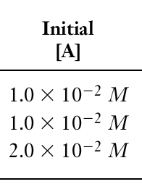
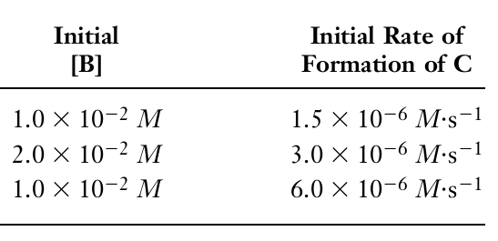
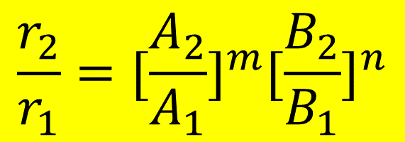
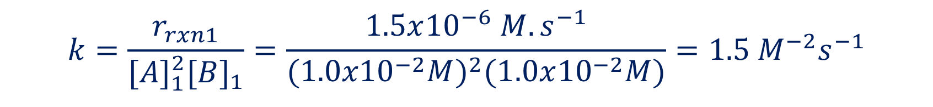
Xác định tốc độ và bậc phản ứng
Trong thực nghiệm: thay đổi nồng độ tác chất A và B
r₁=k[A₁]^{m}[B₁]^{n}
r₂=k[A₂]^{m}[B₂]^{n}
$$\frac{r_{2}}{r_{1}}={[\frac{A_{2}}{A_{1}}]}^{m}{[\frac{B_{2}}{B_{1}}]}^{n}$$
Ví dụ: xét pư A + B → C
Giải:
r_{rxn} = kC_{A}^{m}C_{B}^{n}
TN 1 & 2:
r₂/r₁= 2 = [A₂/A₁]^{m}[B₂/B₁]^{n} = 1^{m} 2^{n} → n=1
r₃/r₁ = 4 = 2^{m}1^{n} → m=2
r_{rxn} = kC_{A}²C_{B}
TN 2 & 3:
$$k=\frac{r_{rxn1}}{{[A]}_{1}^{2}{[B]}_{1}}=\frac{1.5x{10}^{−6} M.s^{−1}}{{{(1.0x10}^{−2}M)}^{2}(1.0x{10}^{−2}M)}=1.5 M^{−2}s^{−1}$$

Slide 21
Hằng số tốc độ phản ứng
Đơn vị k:
[k] = $\frac{[mol]}{[l.thờigian]}$ .$[\frac{[mol]}{[l]}]^{−(n+m)}$= [mol/l] ^{(1-bpư)} .[thời gian]⁻¹
[k] = [mol/l]^{(1-bpư)} .[s]⁻¹ = M^{1-bpư}.s⁻¹
Phản ứng bậc 0: k = M.s⁻¹ hoặc mol.l⁻¹.s⁻¹
Phản ứng bậc 1: k = s⁻¹
Phản ứng bậc 2: k = M⁻¹.s⁻¹ hoặc l.mol⁻¹s⁻¹
Phản ứng bậc n: k = M^{1-n}.s⁻¹ hoặc mol^{1-n}.l^{n-1}.s⁻¹

Slide 22
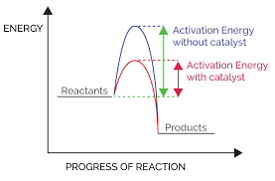

Hằng số tốc độ phản ứng
Năng lượng hoạt hóa (J): là E cần thiết nhỏ nhất để pư bắt đầu xảy ra.
Phương trình Arrhenius:
Hằng số, đo xác suất va chạm có ích
Bản chất của pư và nhiệt độ.
E*
CHẤTPƯ
Năng lượng hoạt hóa của pư.
E*_{xúc} _{tác}
$$\overline{E}$$
k phụ thuộc vào:
SẢN PHẨM
Phụ thuộc vào xúc tác.
Không phụ thuộc vào nồng độ chất phản ứng.

Slide 23
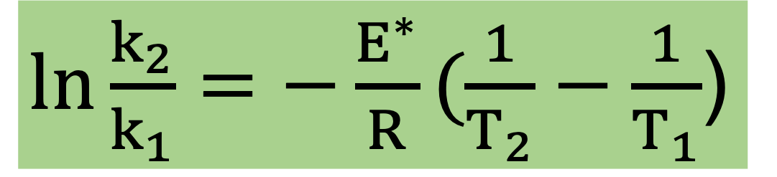
Hằng số tốc độ phản ứng
Dựa trên p/t Arrhenius, nếu biết k₁ ở một nhiệt độ T₁ → tính được k₂ ở nhiệt độ T₂:
$ln\frac{k_{2}}{k_{1}}=−\frac{E^{∗}}{R}(\frac{1}{T_{2}}−\frac{1}{T_{1}}$)

Slide 24
Các yếu tố ảnh hưởng đến tốc độ phản ứng
Tốc độ phản ứng tổng quát: v = k.C_{A}^{n} .C_{B}^{m}
với
Bản chất phản ứng.
Nồng độ của chất pư ↑→ V_{pư} ↑
Nhiệt độ
Tốc độ phản ứng
phụ thuộc vào:
Xúc tác
Diện tích bề mặt tiếp xúc (pư dị thể):S↑→ V_{pư↑}
Dung môi (pư trong dung dịch).
Sự khuấy trộn, ánh sáng…

Slide 25
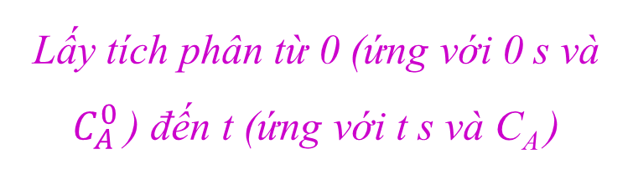
Ảnh hưởng của nồng độ
1. PHẢN ỨNG BẬC 0
Xét phản ứng: A → sản phẩm
Tốc độ phản ứng:
Lấy tích phân từ 0 (ứng với 0 s và $C_{A}^{0}$ ) đến t (ứng với t s và C_{A} )

Slide 26
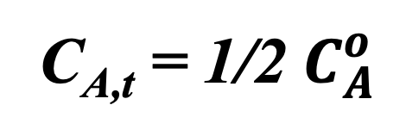
Bán chu kỳ phản ứng
BÁN CHU KỲ PHẢN ỨNG, t_{1/2}, là thời gian phản ứng xảy ra đến lúc tác chất còn một nửa so với ban đầu (C_{A1/2} = 1/2C_{Ao})
Đối với phản ứng bậc 0:
và
C_{A,t} = 1/2 $C_{A}^{o}$

Slide 27
Ảnh hưởng của nồng độ
1. PHẢN ỨNG BẬC 1
Xét phản ứng: A → sản phẩm
Tốc độ phản ứng:
Bán chu kỳ phản ứng
Bán chu kỳ của phản ứng bậc 1 chỉ phụ thuộc vào k

Slide 28
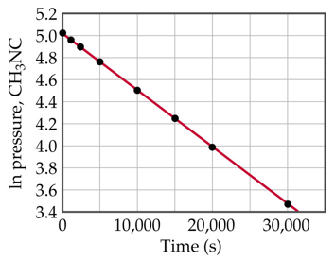
Ảnh hưởng của nồng độ
DẠNG ĐỒ THỊ PHẢN ỨNG BẬC 1
Ứng với dạng đồ thị y = ax + b

Slide 29
Ảnh hưởng của nồng độ
2. PHẢN ỨNG BẬC 2
Xét phản ứng: 2A → sản phẩm
Tốc độ phản ứng:
Bán chu kỳ phản ứng:

Slide 30
Ảnh hưởng của nồng độ
2. PHẢN ỨNG BẬC 2
Xét phản ứng: A + B → sản phẩm
Tốc độ phản ứng:
Sau khi lấy tích phân:

Slide 31
Ảnh hưởng của nồng độ
3. PHẢN ỨNG BẬC 3
Xét phản ứng: 3A → sản phẩm
Tốc độ phản ứng:

Slide 32
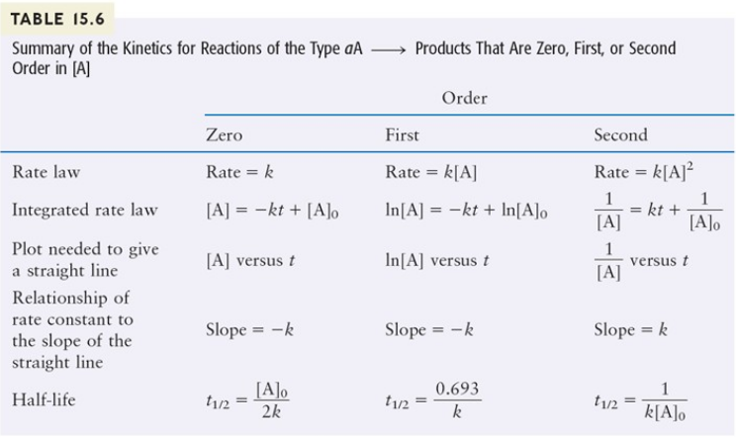
Tóm tắt

Slide 33
Ảnh hưởng của nhiệt độ
Quy tắc van’t Hoff
Khi tăng nhiệt độ lên 10ºC thì tốc độ phản ứng tăng lên 2-4 lần
Tổng quát:
Quy tắc này chỉ đúng trong khoảng nhiệt độ không lớn

Slide 34
Ảnh hưởng của nhiệt độ
Ví dụ: Với phản ứng phân hủy N₂O_{5,} cho
và
. Tính
Ta có:

Slide 35
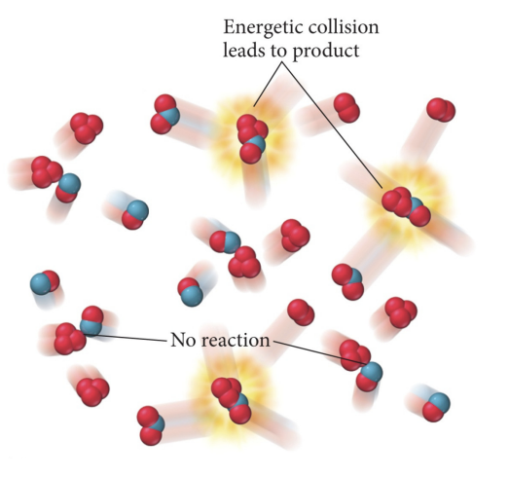
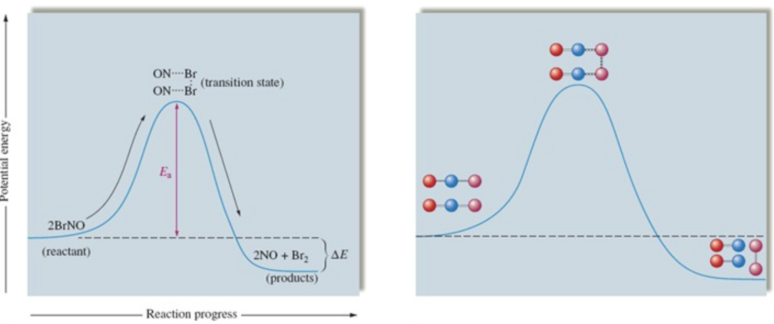
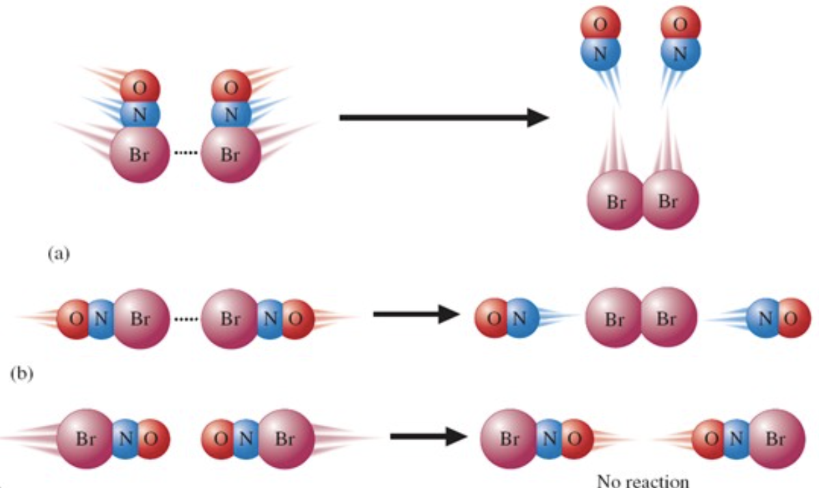
Cơ chế phản ứng
Khi các ph/tử va chạm, chúng có thể phản ứng với nhau hoặc không. Vì vậy, điều kiện để phản ứng xảy ra là:
Xét P/ư: 2NOBr → 2NO + Br₂
1. Chất PƯ phải va chạm và tương tác lẫn nhau.
2. Các ph/tử phải có đủ năng lượng để phản ứng.
3. Các ph/tử phải có định hướng thích hợp.
Phản ứng
⇢ Không Pư

Slide 36
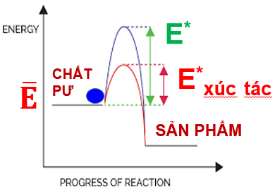
Ảnh hưởng chất xúc tác
Xúc tác là làm thay đổi tốc độ của các phản ứng hóa học hoặc gây nên phản ứng.
Tác dụng chất xúc tác:
Tham gia vào tương tác hóa học với các phản ứng ở giai đoạn trung gian
Sau phản ứng, chất xúc tác được phục hồi và giữ nguyên về lượng, t/c hh
Chỉ làm thay đổi tốc độ, thời gian phản ứng không làm thay đổi cân bằng
Tác dụng chất xúc tác:
Làm giảm năng lượng hoạt hóa phản ứng bằng cách thay đổi cơ chế phản ứng → làm tăng tốc độ phản ứng.

Slide 37


Ảnh hưởng chất xúc tác
1. Xúc tác đồng thể (Homogeneous Catalysis)
Có 2 loại xúc tác:
Xúc tác và tác chất cùng 1 pha
2. Xúc tác dị thể (Heterogeneous Catalysis)
Xúc tác và tác chất khác pha
Tính chọn lọc:
Một chất xúc tác chỉ có tác dụng xúc tác cho một loại pư nhất định;
Cùng 1 chất pư, với chất xúc tác khác nhau sẽ cho những sản phẩm khác nhau
Ví dụ:
$$C_{2}H_{5}OH\underset{→}{T, Cu/Zn}CH_{3}CHO$$
$$C_{2}H_{5}OH\underset{→}{T, {Al}_{2}O_{3}}C_{2}H_{4}$$

Slide 38
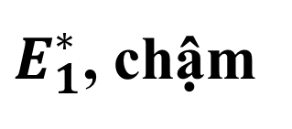

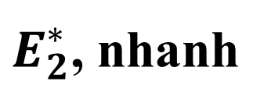
Cơ chế chất xúc tác
Ví dụ:
Phản ứng tổng quát A + B = AB
Khi không có chất xúc tác:
A + B → A…B → AB
$E_{1}^{∗}$, chậm
Khi có chất xúc tác K:
A + K → A…K → AK
$E_{2}^{∗}$, nhanh
AK + B → AK-B → AB + K
$$E_{3}^{∗}, nhanh$$
Phản ứng tổng:
A + B + K → AB + K
Trong đó: $E_{2}^{∗}$ và $E_{3}^{∗}$ < $E_{1}^{∗}$ nên phản ứng xảy ra nhanh hơn

Slide 39
BÀI TẬP CHƯƠNG 5 (chương 10 trong Sách) TỐC ĐỘ PHẢN ỨNG HÓA HỌC
CÂU: 10.1; 10.3; 10.17-26;
→ NỘI DUNG NÀY KHÔNG THI

